Slide 1
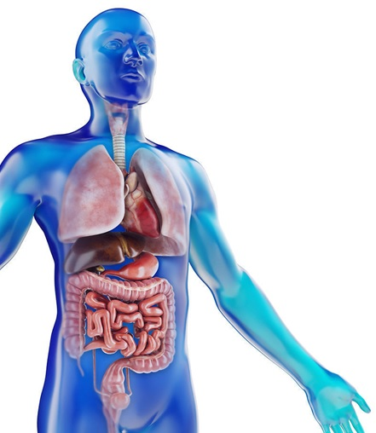
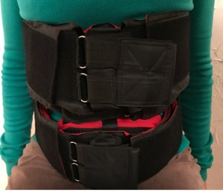
ЦЕЛОСТНАЯ ЛЕЧЕБНО-ОЗДОРОВИТЕЛЬНАЯ БИОМЕХАНИКА

Slide 2
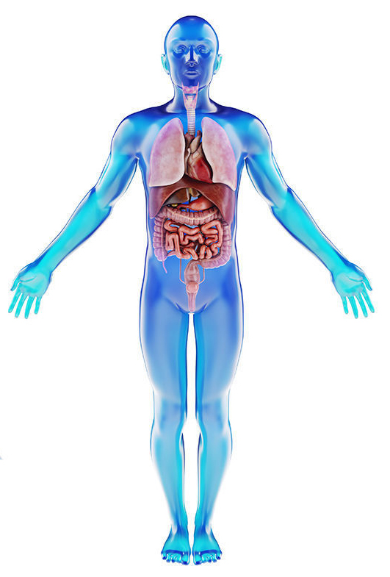
Основы метода
Внутренние
органы находятся в непрерывном движении
Функции органов зависят от их взаиморасположения
и движений
Движения органов зависят от состояния их связочного аппарата и глубины дыхания
Тонус физиологически связанных органами мышц тела зависит от их функционального состояния
Пояса восстанавливают правильное движение органов

Slide 3
Показания
заболевания позвоночника и суставов: радикулиты, функциональные сколиозы и кифозы и т.п.
хронические заболевания органов пищеварения, дыхания
отклонения функции почек , а также нефроптоз и застойный простатит
неврозы, тревога, быстрая утомляемость, синдром хронической усталости
головные боли, головокружение, нейроциркуляторная дистония по гипо-, и гипертоническому типу, функциональные тахикардии и сердечные аритмии

Slide 4
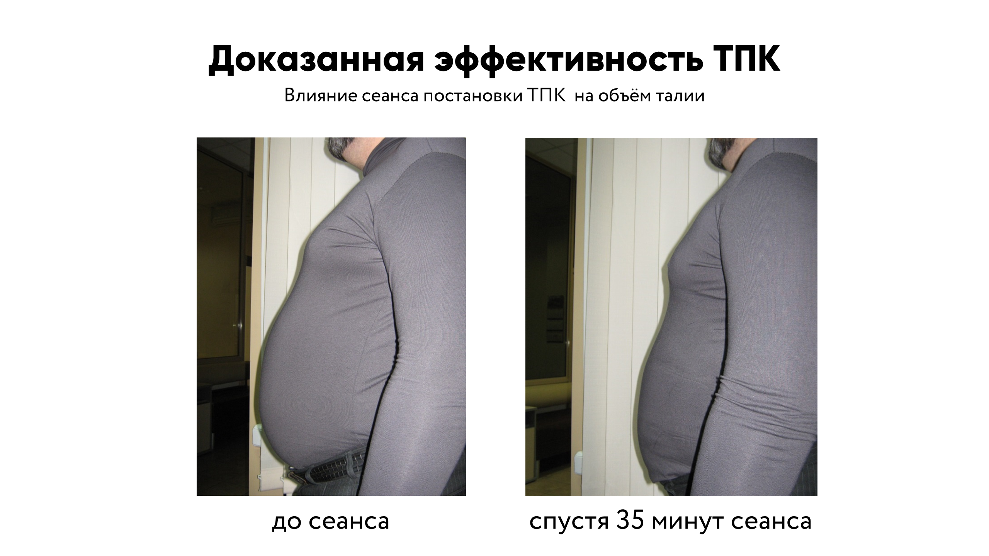
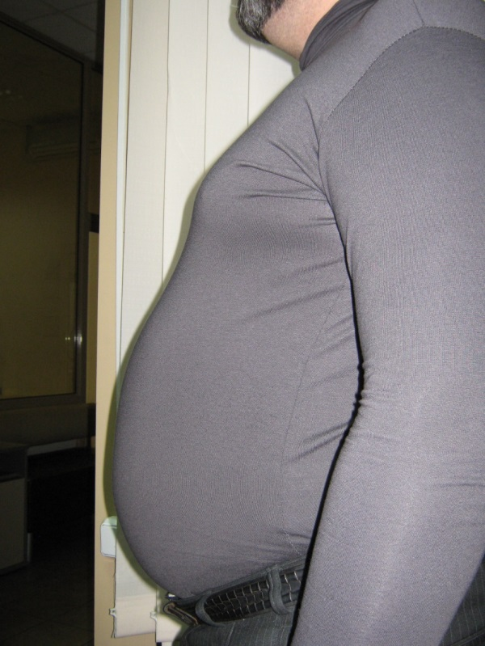
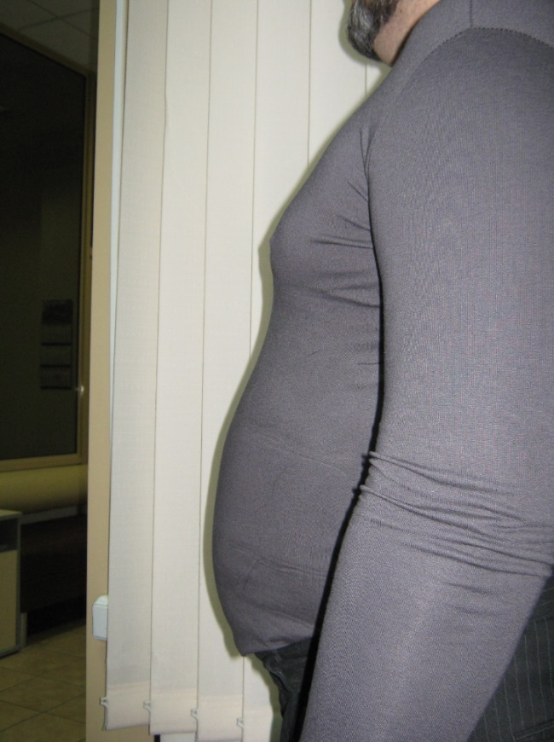
Доказанная эффективность ТПК
Влияние сеанса постановки ТПК на объём талии
до сеанса
спустя 35 минут сеанса

Slide 5
Проблемы / решение
Традиционные - громоздкое оборудование, процедуры занимают много времени, слабые результаты.
Наше решение-результаты видны за одну процедуру, полноценных мировых аналогов нет!
Увеличение средней продолжительности жизни примерно на 20%.
Целевая аудитория
Целевая аудитория-люди с ожирением, сердечно-сосудистыми заболеваниями, с болезнями опорно-двигательного аппарата, с дисфункциями внутренних органов, с диабетом. Участники производства, включая экстремальные виды деятельности. Спортсмены.

Slide 6
Затраты ( 1 этап)
На производство, рекламу, логистику, учебный центр и патентование - $ 0.3-1.8 млн. USD
На клинические исследования, заработную плату, учебные пособия, сертификацию - $ 0.2-1.5 млн. USD
Доходы от Реализации Продукта ( 2 этап)
1 год - $ 0 млн. USD (развитие Системы ЦЛОБ)
2 год - $ 0.2-1 млн. USD
3 год - $ 0.7-4 млн. USD
4 год и Последующие годы – от $ 5 млн. USD в год

Slide 7
Доход предполагается получить от пациентов с излишним весом, нарушением функции позвоночника, повышенным артериальным давлением и частотой пульса, в том числе обслуживания предприятий, учреждений, спортивных команд.
Обслуживания иностранных пациентов через агентства по менеджерскому туризму (при наличии собственного учебно-оздоровительного центра или при аренде помещений у санатория или крупного оздоровительного центра).

Slide 8
Высокая эффективность предлагаемых технологий при широком круге проблем и заболеваний и экономичность технологий позволяют получить уверенную прибыль (известно, что при удачном вложении в медтехнологию получили 250-кратную прибыль).
Одна из стратегий их внедрения – создание Учебно-Внедренческого и Оздоровительного Центра (в собственность Инвесторов), что принесёт дополнительную прибыль и будет способствовать широкому внедрению технологий.

Slide 9
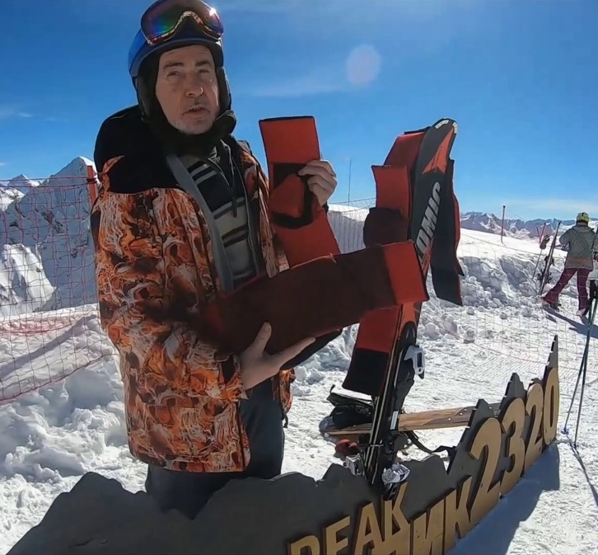
ОТДЕЛЬНЫЙ
Бонус Каждому Инвестору – спортивное здоровье в 85+ лет!
Георгий Крайнов, автор технологии.
http://www.doctor-kraynov.ru/
Krainov.georgy@yandex.ru
тел. +7.985.439.0678
+7.928.852.2981

